Slide 1
第14次作业(3S书)：
P. 406-408.
第11.105，11.106，11.109，11.112题.
P. 255-256：
第7.63，7.64，7.66，7.67，7.82，7.83题。

Slide 2

填空题
4分
此题未设答案
1、设总体服从正态分布。若方差已知，则均值μ的等尾置信区间之枢轴量（随机变量）为 [填空1]，并且服从 [填空2] 分布；若方差未知，答案分别为 [填空3] ， [填空4] 。
正常使用填空题需3.0以上版本雨课堂
作答

Slide 3
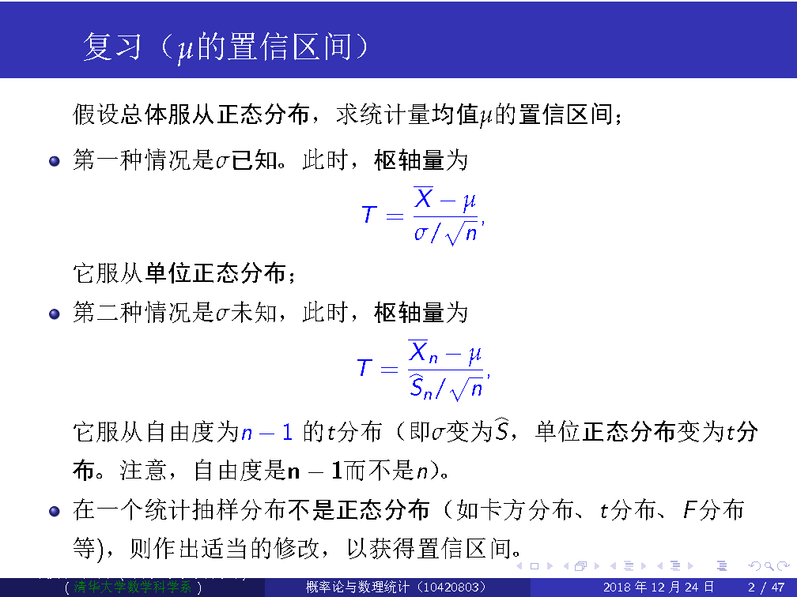

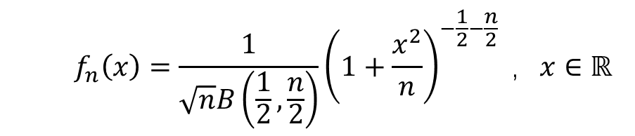
$$x∈f_{n}\left(x\right)=\frac{1}{\sqrt{n}B\left(\frac{1}{2},\frac{n}{2}\right)}{\left(1+\frac{x^{2}}{n}\right)}^{−\frac{1}{2}−\frac{n}{2}} ，x∈ℝ$$

Slide 4
填空题
2分
此题未设答案
2、设总体服从正态分布，若方差已知，则均值μ的等尾置信区间之临界值为 [填空1] 。若方差未知，临界值为 [填空2] 。请写出关键步骤。
正常使用填空题需3.0以上版本雨课堂
作答

Slide 5
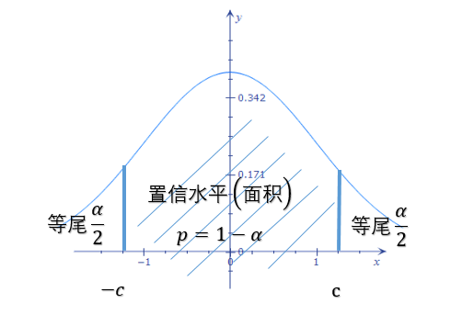
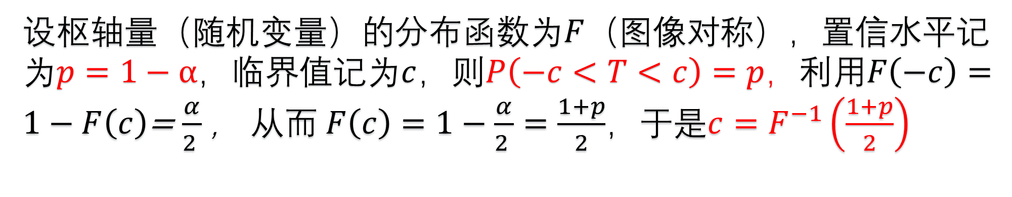
设枢轴量（随机变量）的分布函数为$F$（图像对称），置信水平记为$p=1−α$，临界值记为$c$，则$P\left(−c<T<c\right)=p，利用F\left(−c\right)=1−F\left(c\right)$= $\frac{α}{2 }$，$从而 F\left(c\right)=1−\frac{α}{2 }=\frac{1+p}{2}$，于是$c=F^{−1}\left(\frac{1+p}{2}\right)$
不管方差已知或者未知，求临界值，只需考虑枢轴量（随机变量）之分布函数即可，此处枢轴量服从单位正态分布（若方差已知），或者t-分布（若方差不知），再求分布函数的反函数，可得临界值。注意：求均值的等尾区间，函数图像都是对称的，不同于求方差的等尾区间之情形。

Slide 6


















填空题
2分
此题未设答案
3、设总体服从正态分布，方差、均值未知，则方差的等尾置信区间之枢轴量（随机变量）为 [填空1]，并且服从 [填空2] 分布。
正常使用填空题需3.0以上版本雨课堂
作答

Slide 7
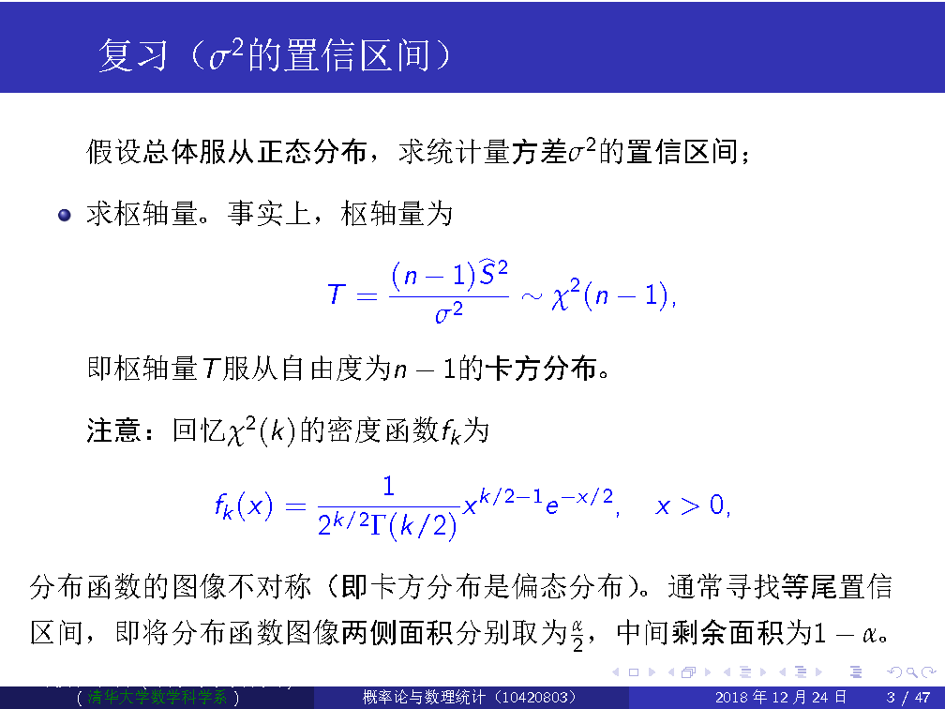

Slide 8
填空题
1分
此题未设答案
4、写出求方差等尾置信区间的临界值 之方法[填空1] 。
正常使用填空题需3.0以上版本雨课堂
作答

Slide 9
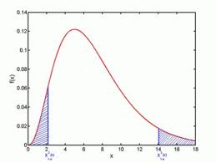



答案：求左临界值$x_{1}和右\text{临界值}x_{2}$
面积p=1-α
$$x_{1}$$
$$x_{2}$$

Slide 10
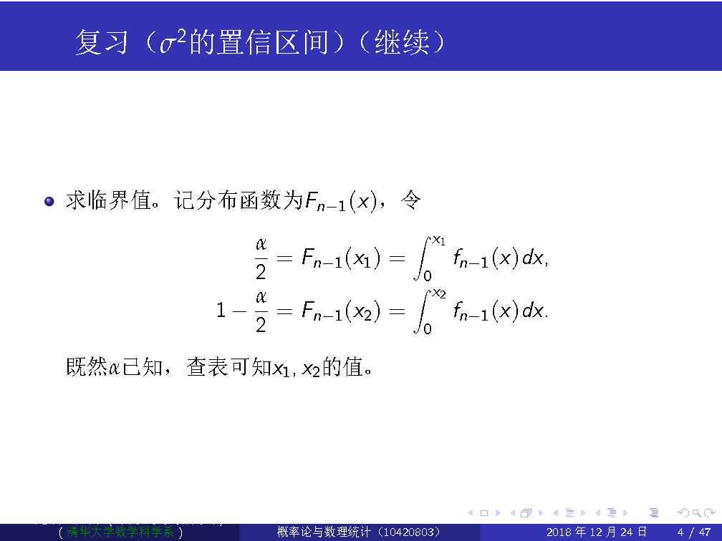
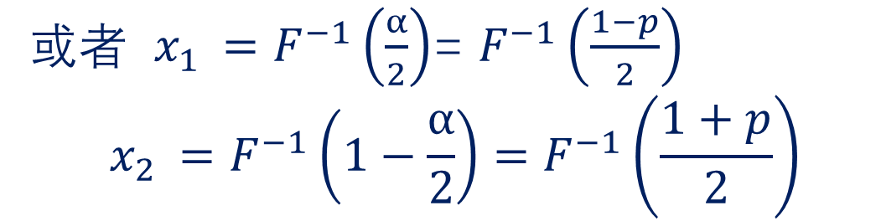
或者 $x_{1 }=F^{−1}\left(\frac{α}{2}\right)$= $F^{−1}\left(\frac{1−p}{2}\right)$
$$x_{2 }=F^{−1}\left(1−\frac{α}{2}\right)=F^{−1}\left(\frac{1+p}{2}\right)$$

Slide 11
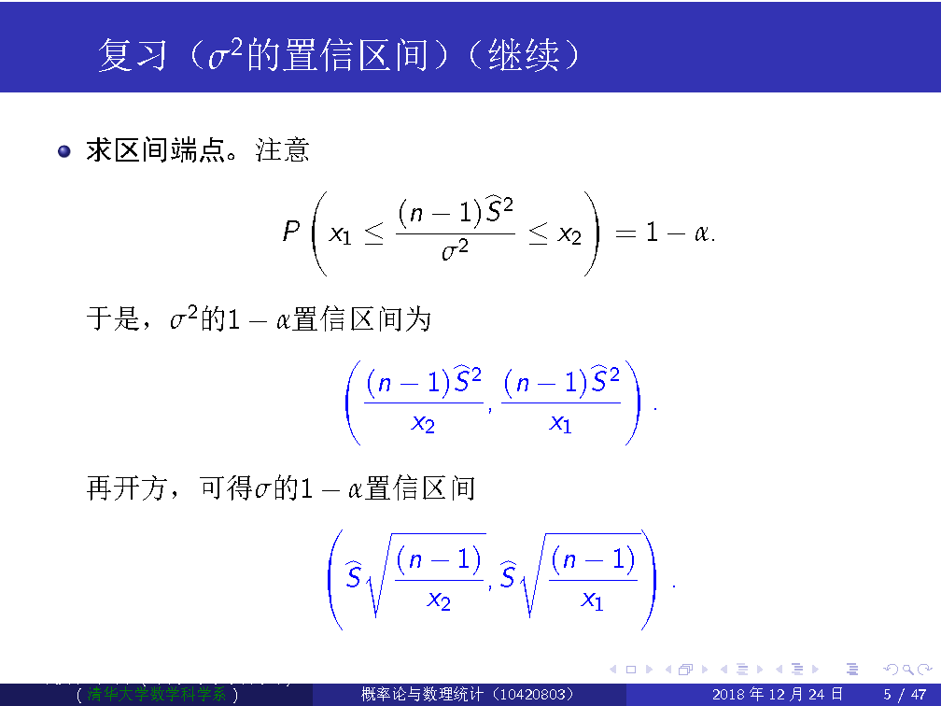

Slide 12
填空题
2分
此题未设答案
5、分别写出正态分布总体均值的极大似然估计 [填空1] 、方差的极大似然估计 [填空2] 。
正常使用填空题需3.0以上版本雨课堂
作答

Slide 13
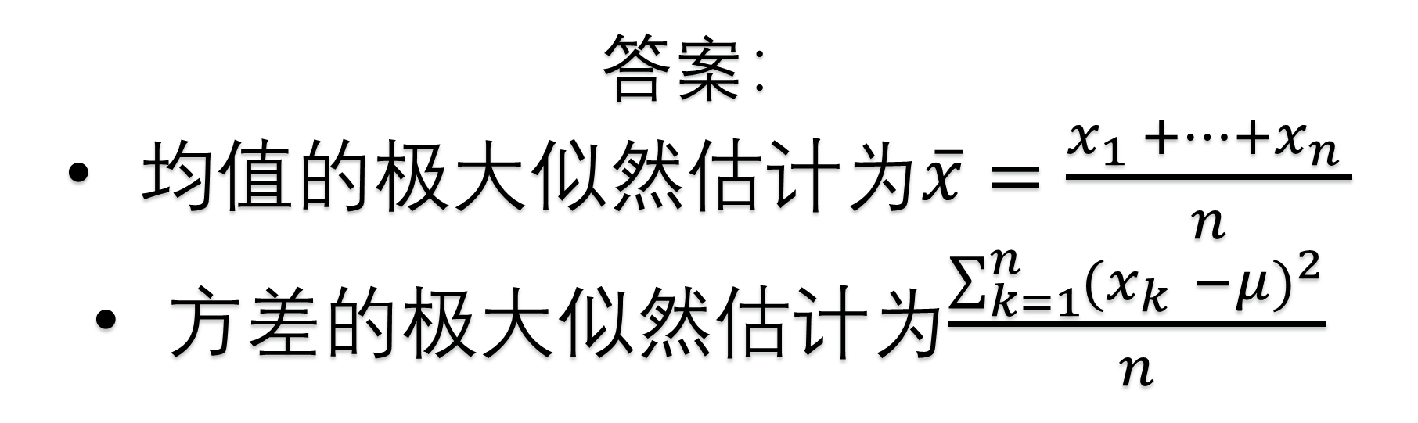
答案：
均值的极大似然估计为$\overline{x}=\frac{x_{1 }+⋯{+x}_{n }}{n}$
方差的极大似然估计为$\frac{\sum_{k=1}^{n}{{{(x}_{k }−μ)}^{2}}}{n}$

Slide 14
今天的主要内容：
贝叶斯估计（3个例子）
假设检验（2个例子）

Slide 15
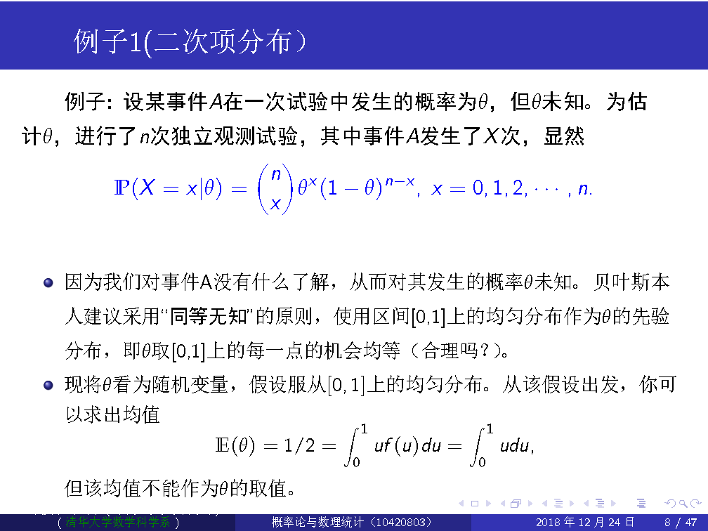

Slide 16
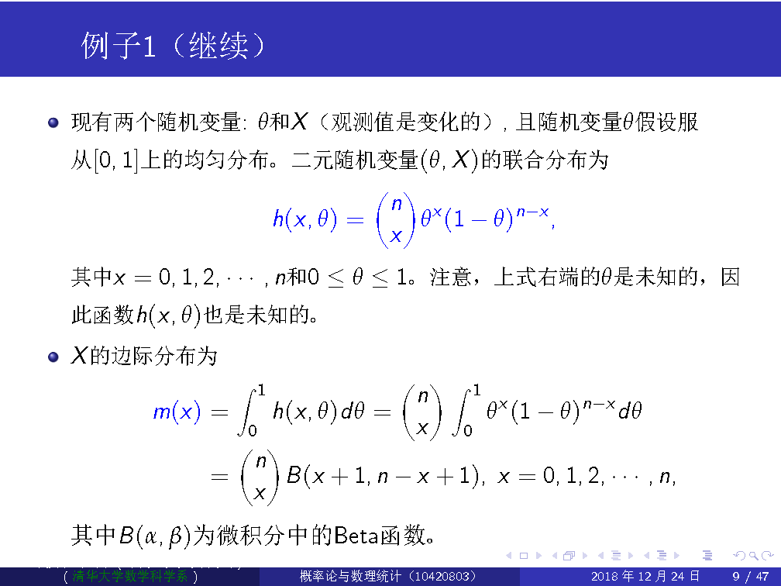

Slide 17
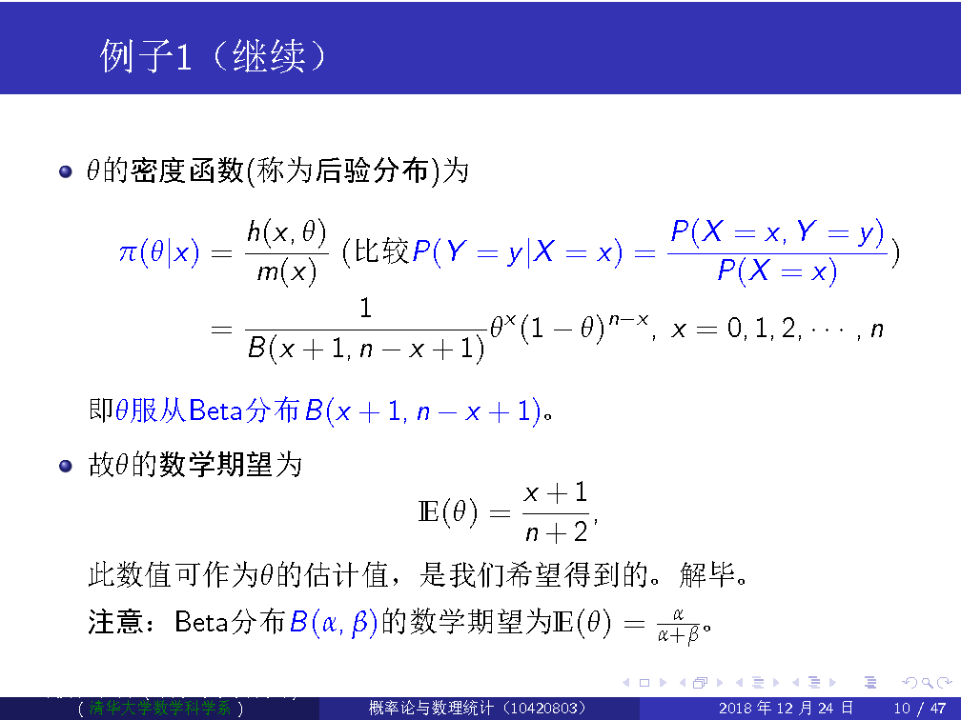

此处$x为观测值，$
$$n为样本容量$$

Slide 18
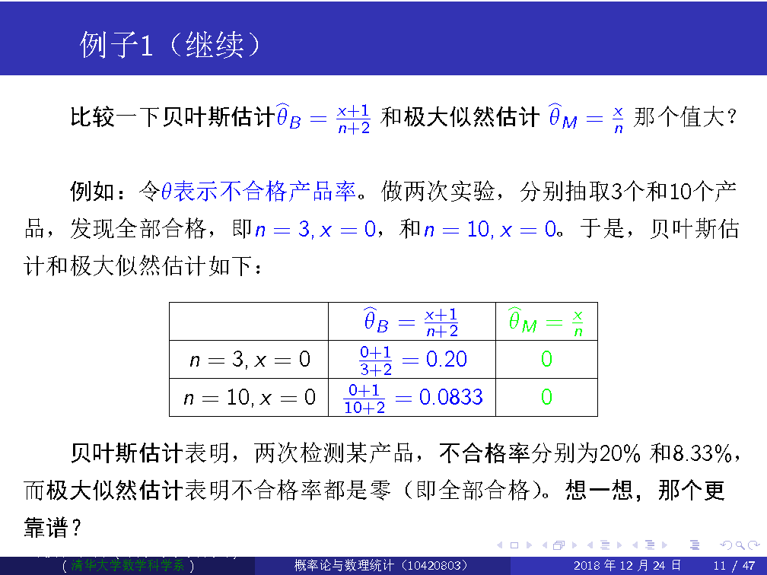

Slide 19
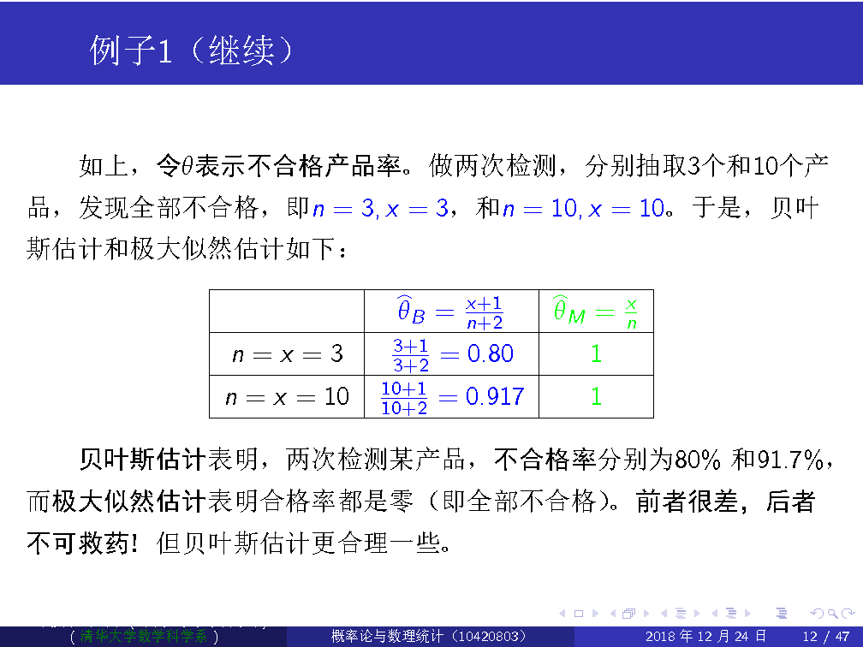

Slide 20
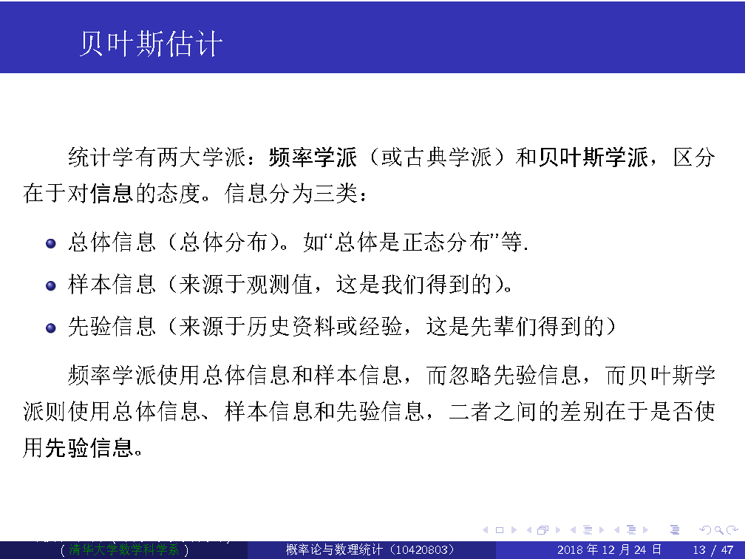

Slide 21
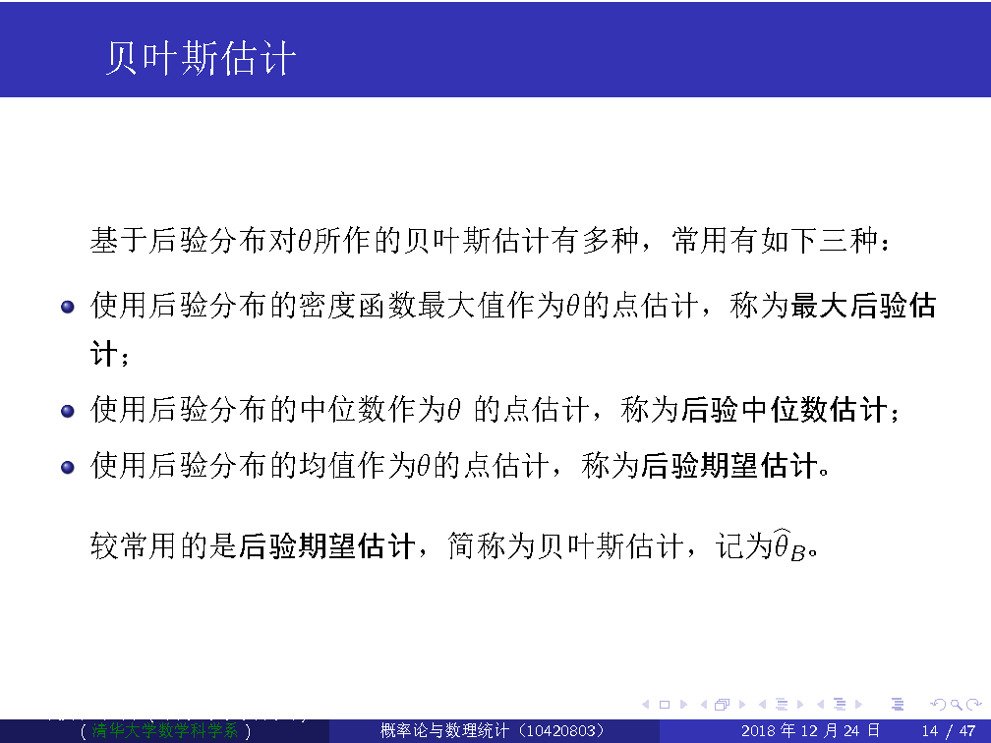

Slide 22
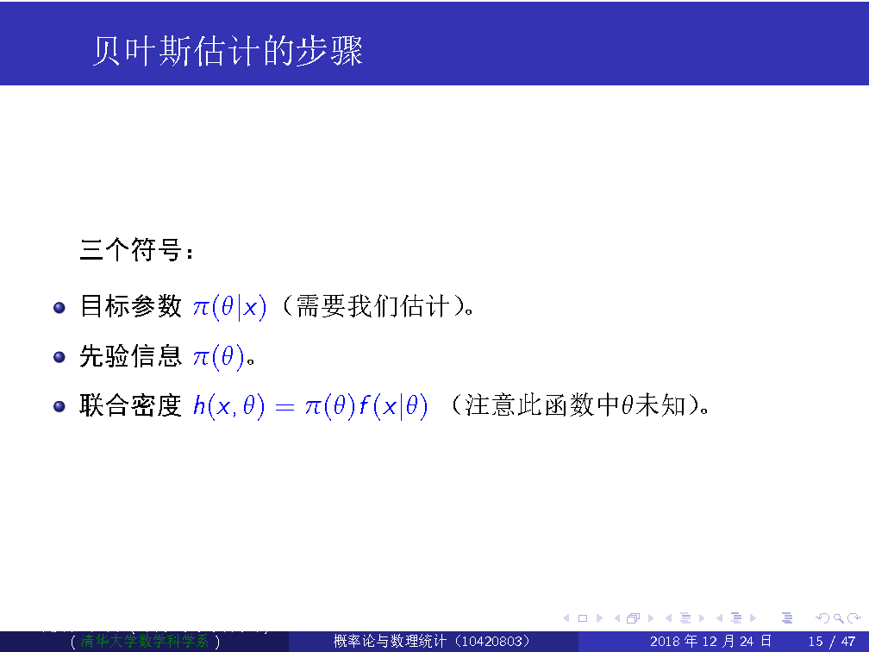

Slide 23
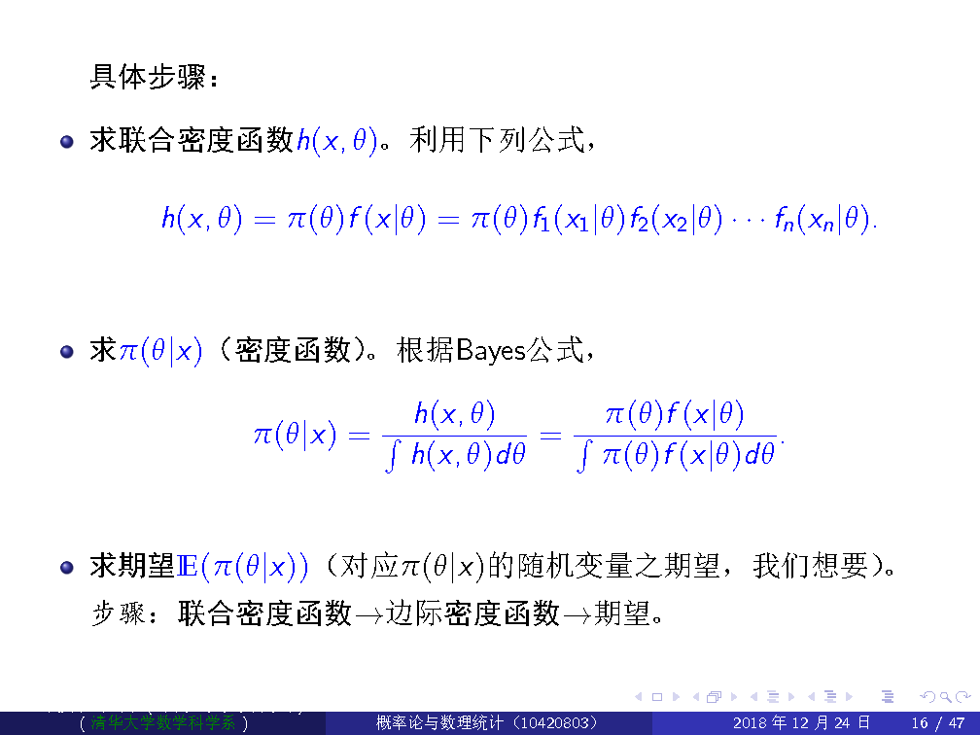
注意数学符号

Slide 24
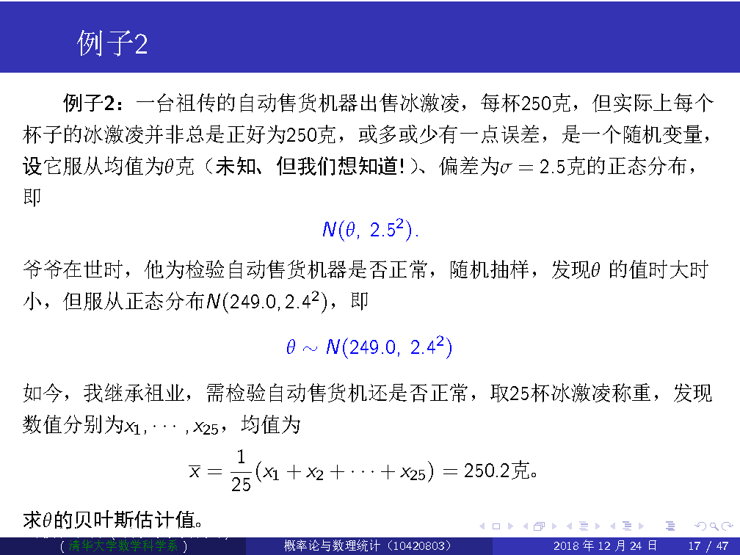

Slide 25
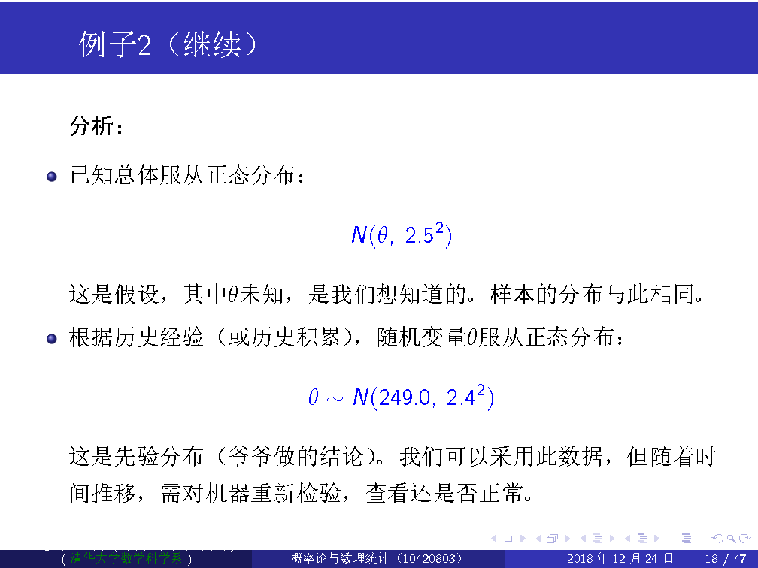

Slide 26
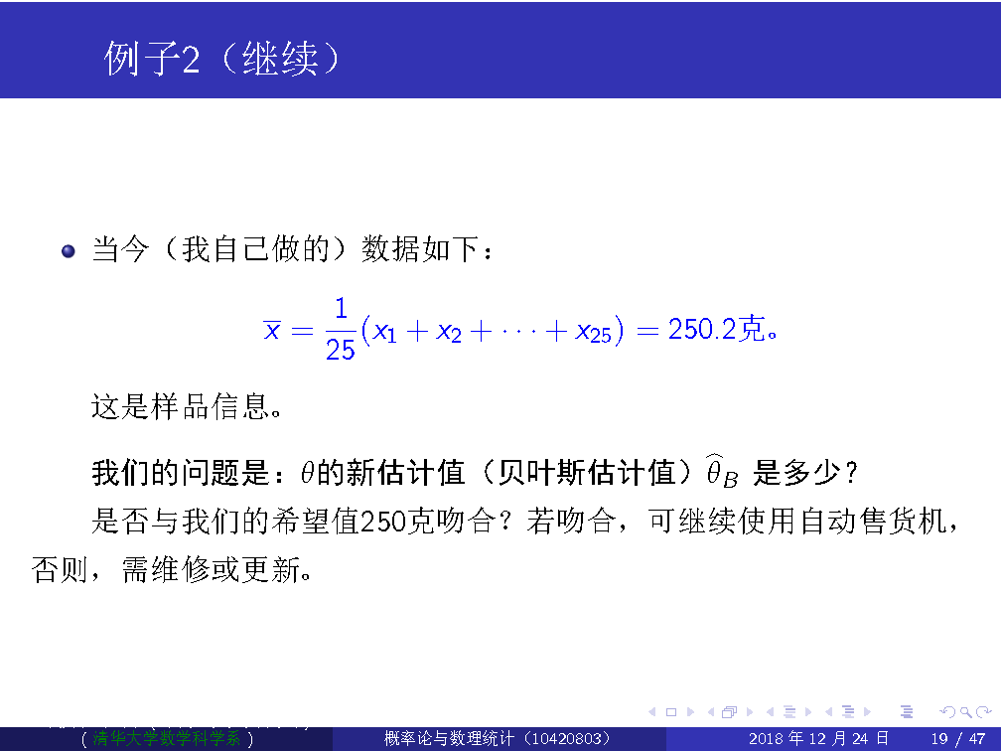

Slide 27
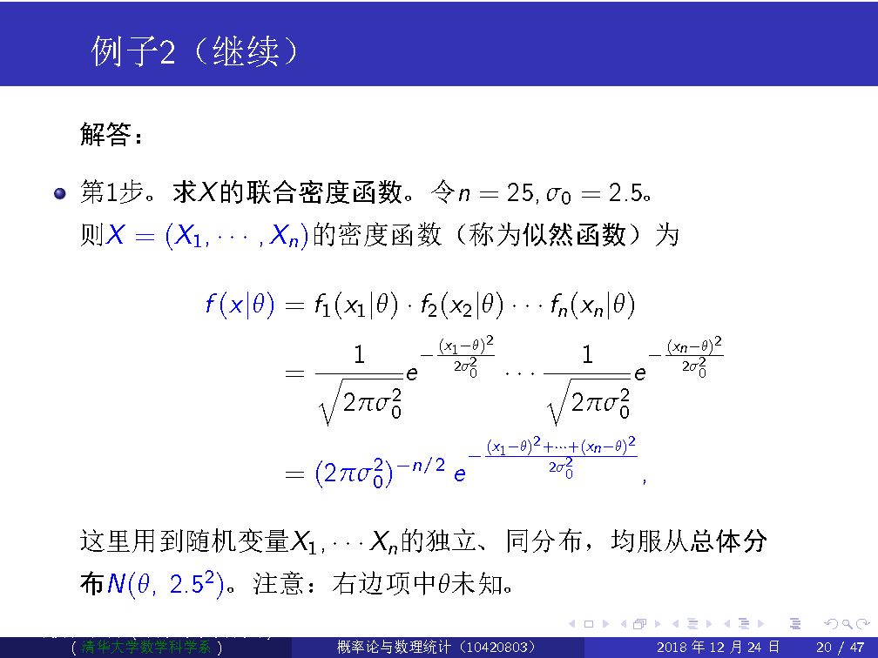

Slide 28
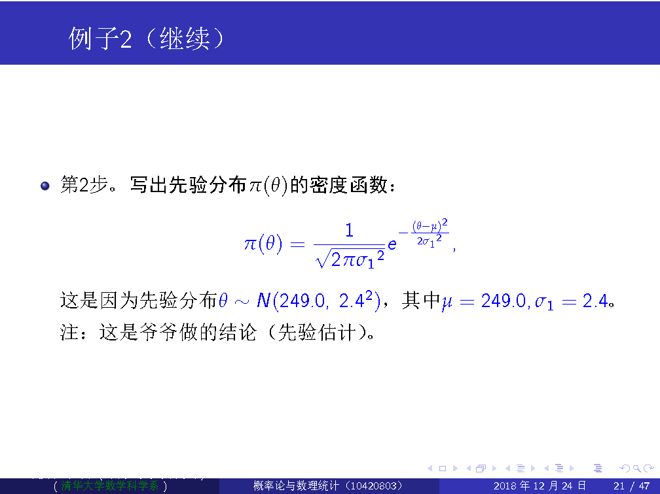

Slide 29
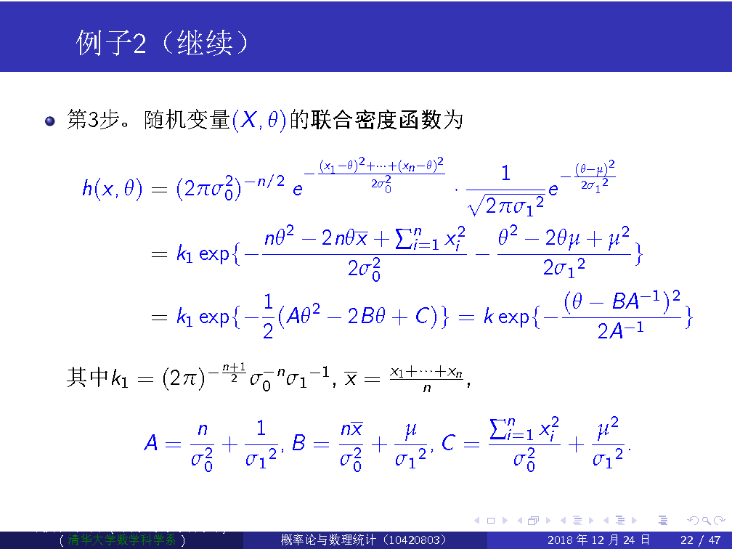

Slide 30
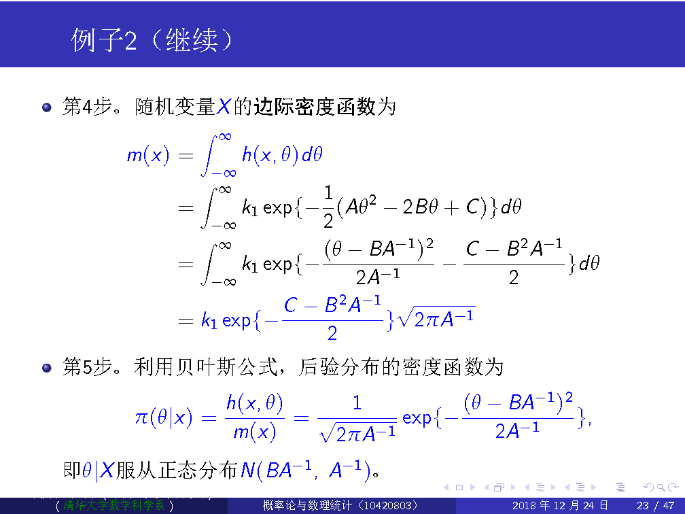

Slide 31
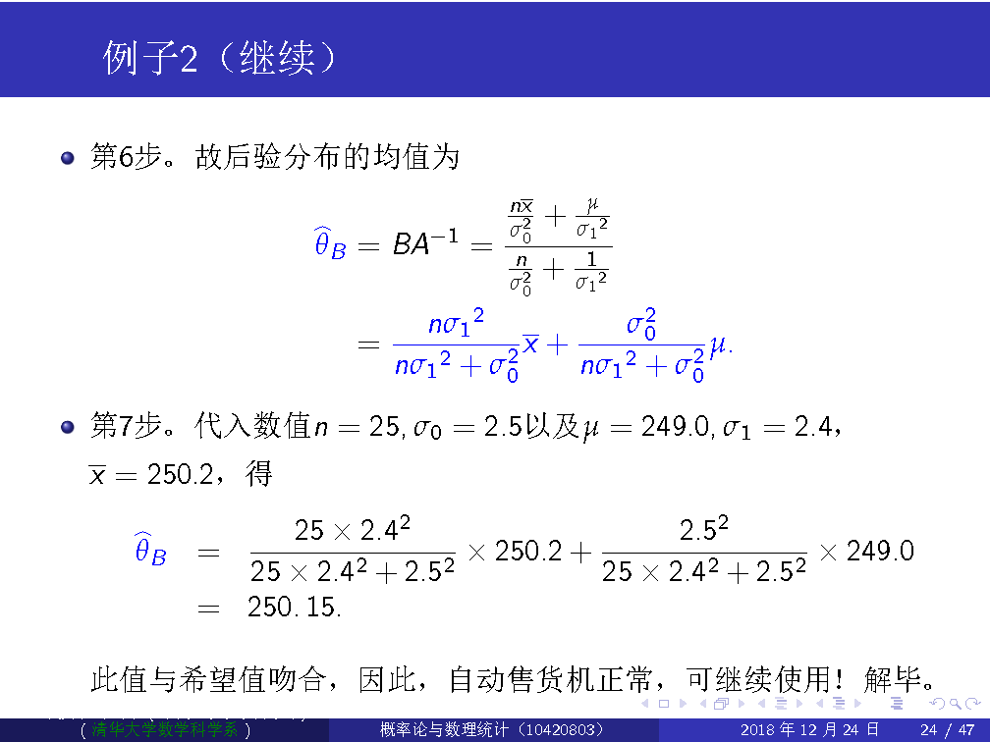

Slide 32
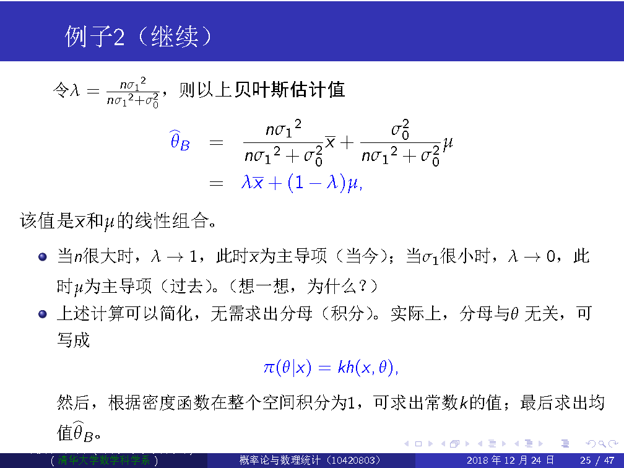

Slide 33
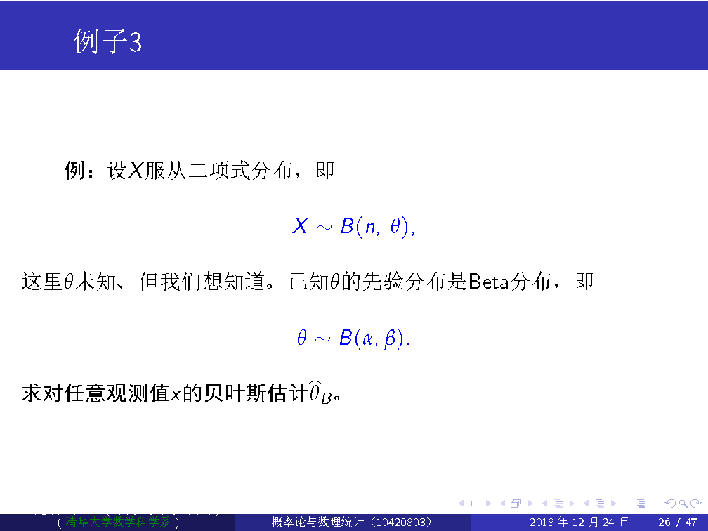

Slide 34
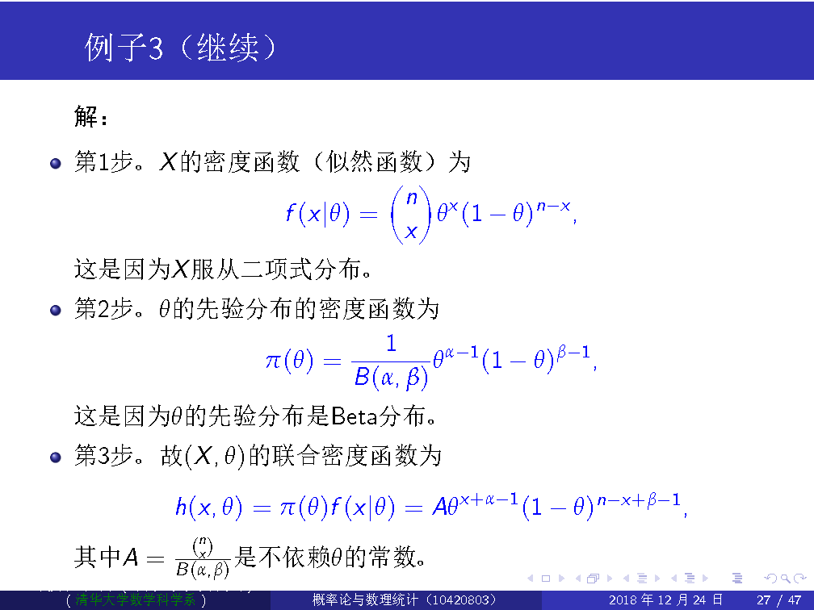

Slide 35
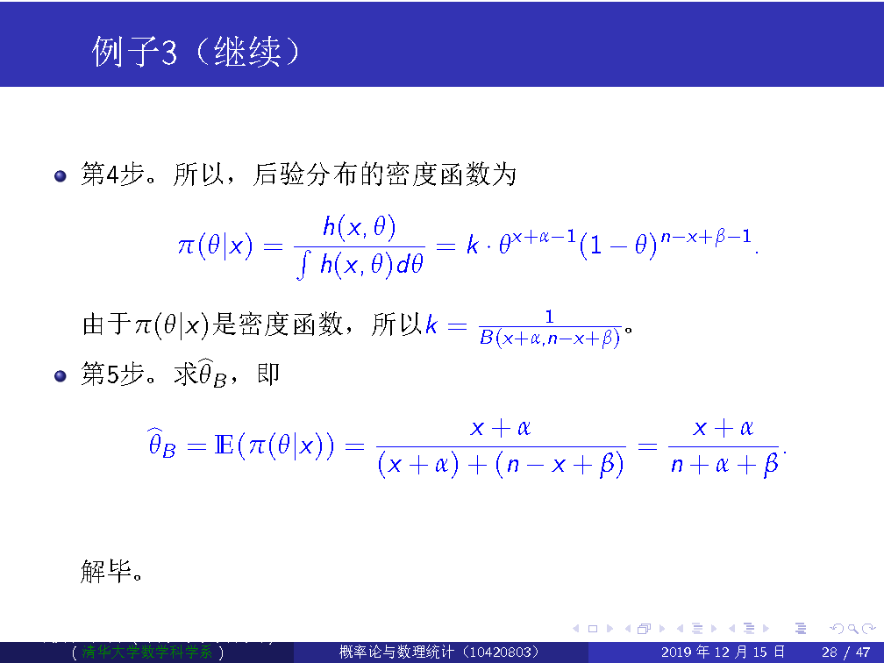
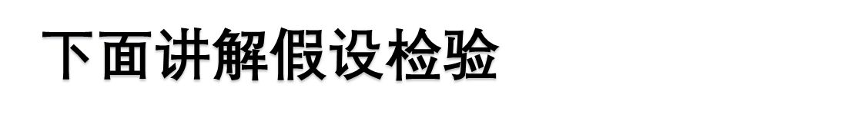

Slide 36
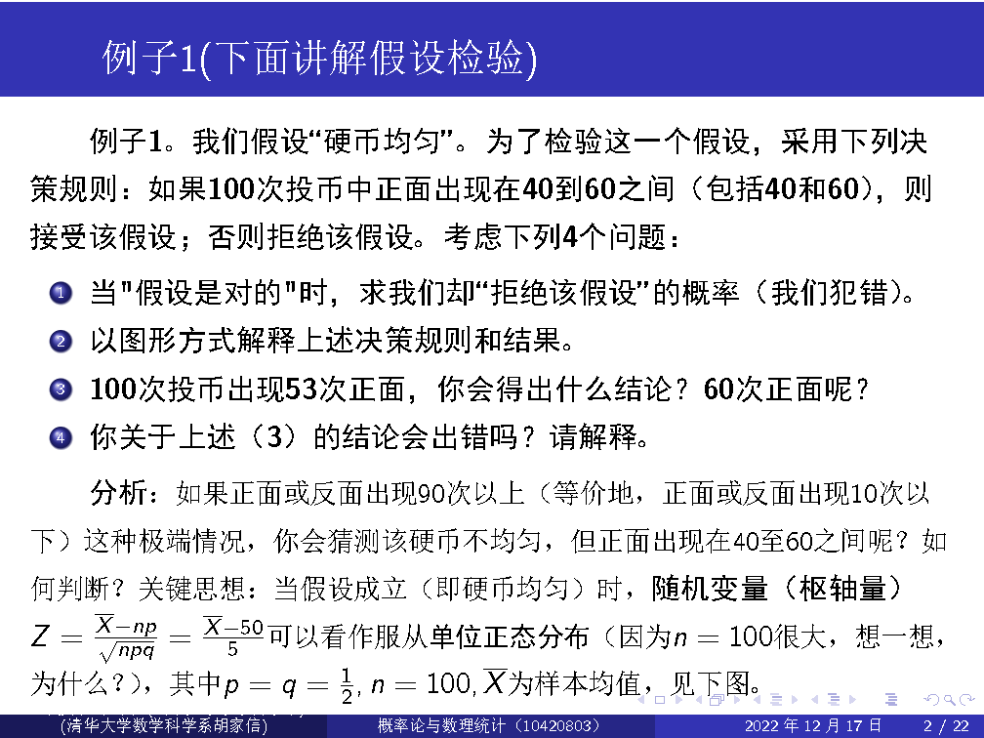

Slide 37
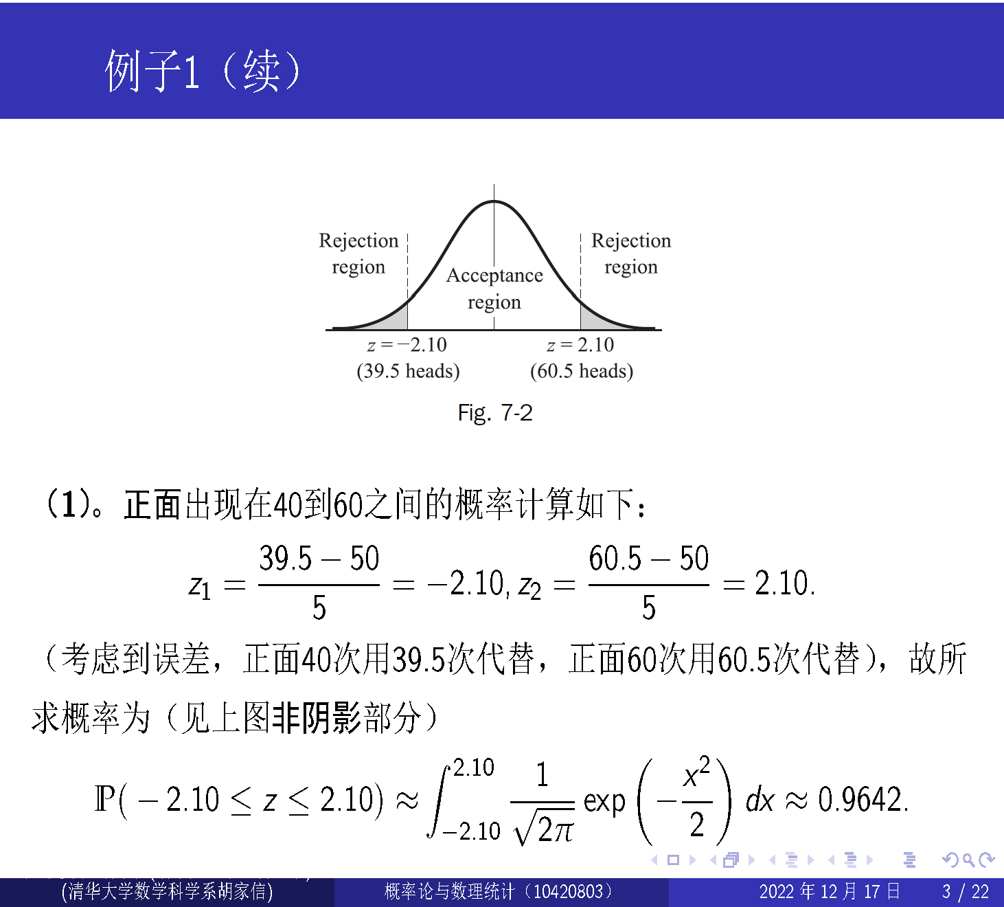

Slide 38
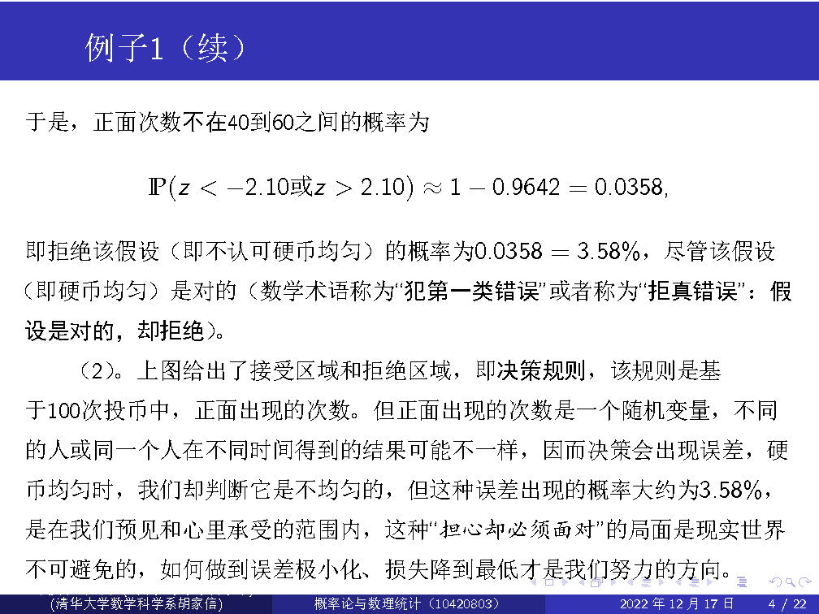

Slide 39
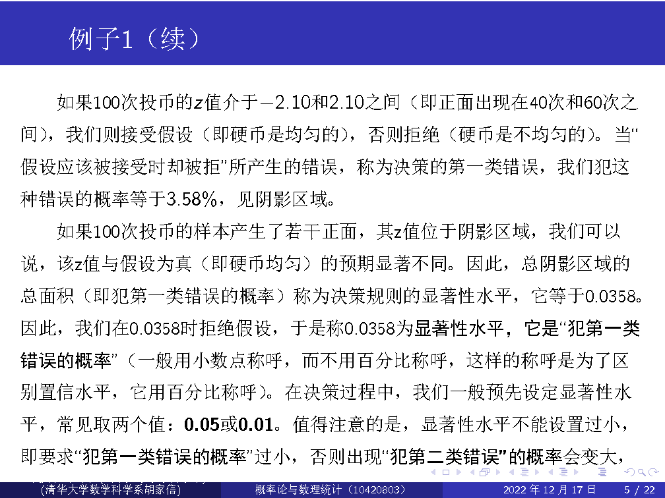

Slide 40
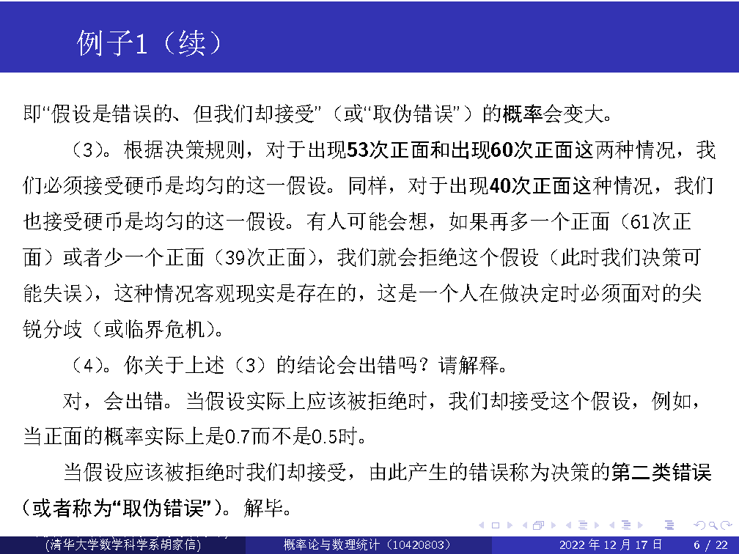

Slide 41
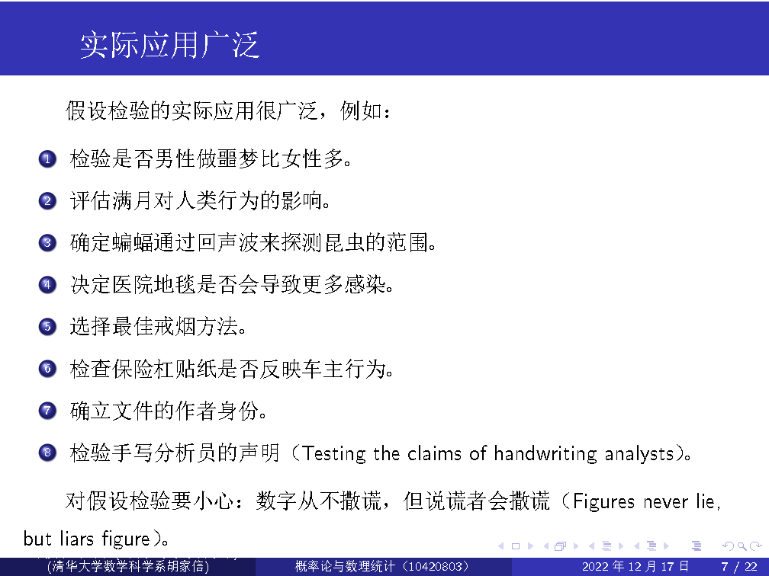

Slide 42
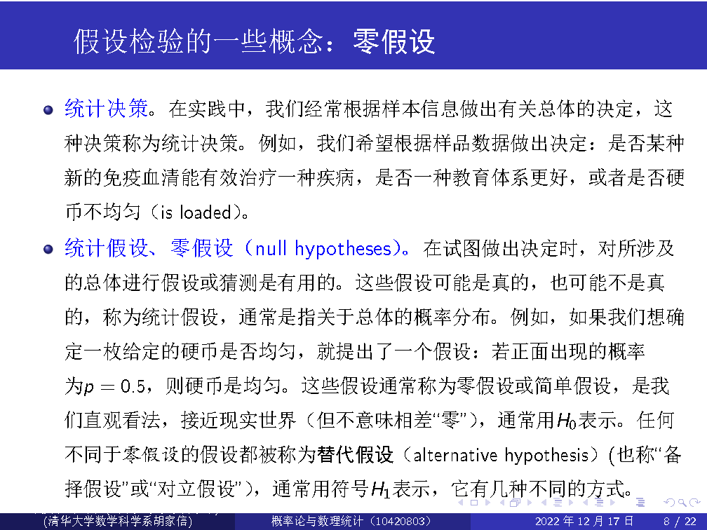

Slide 43
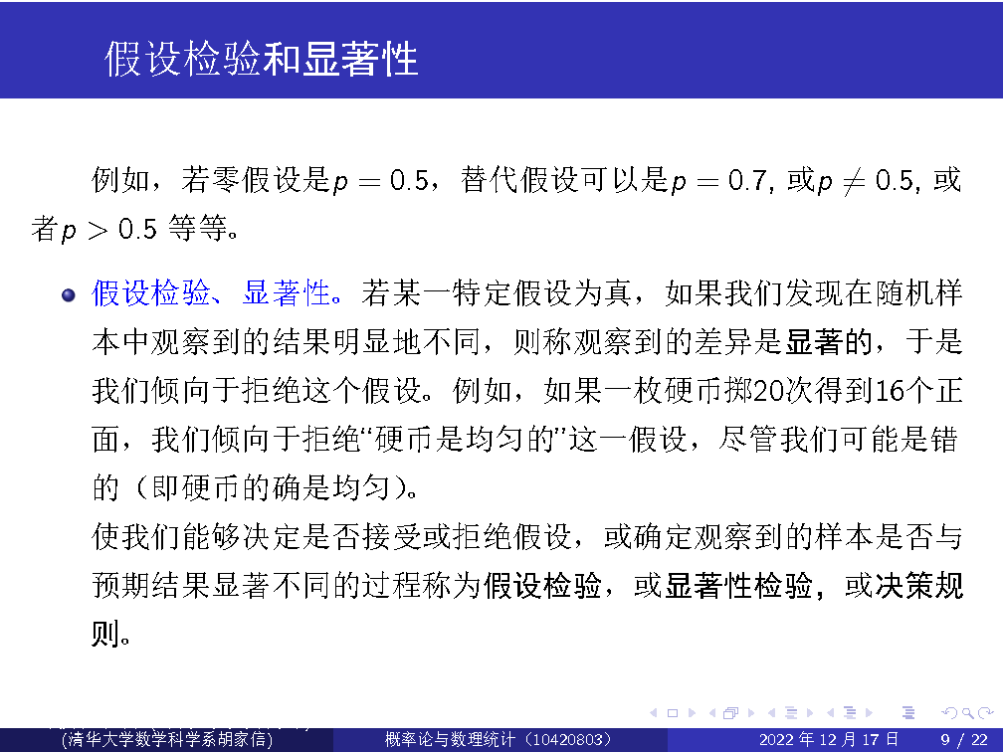

Slide 44
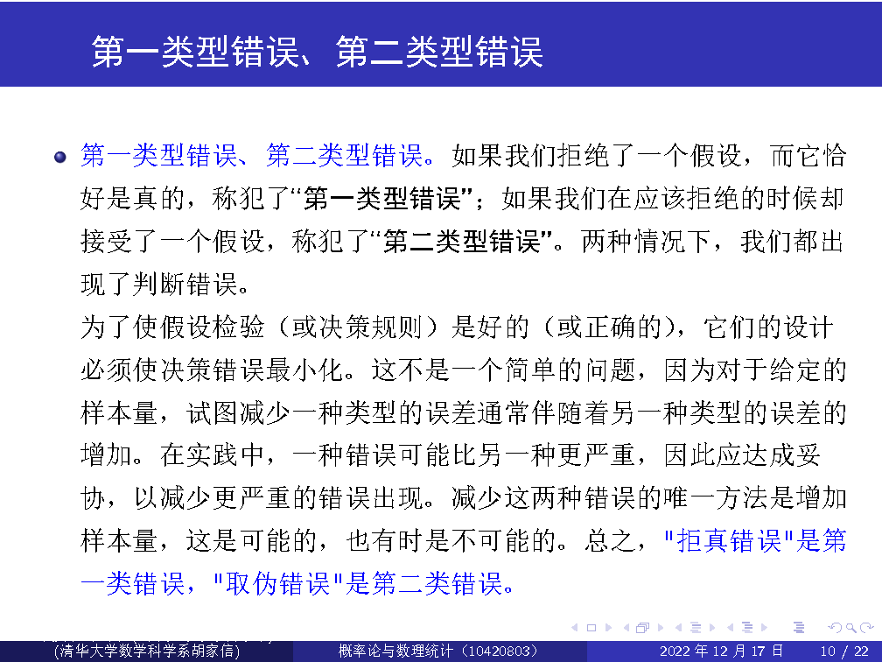

Slide 45
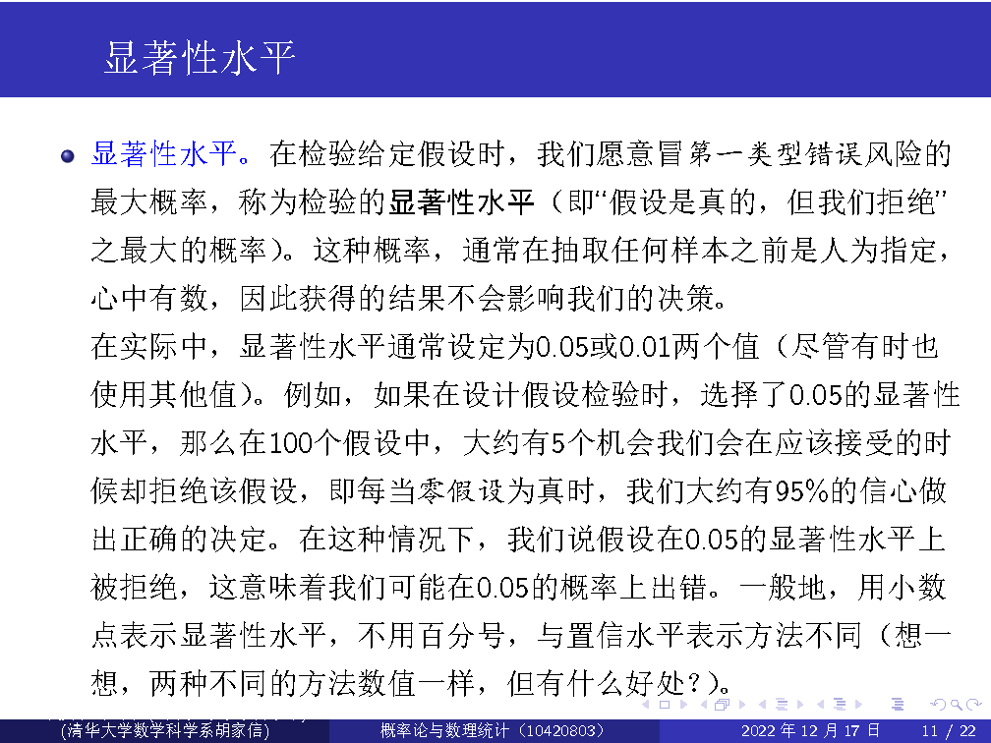

Slide 46
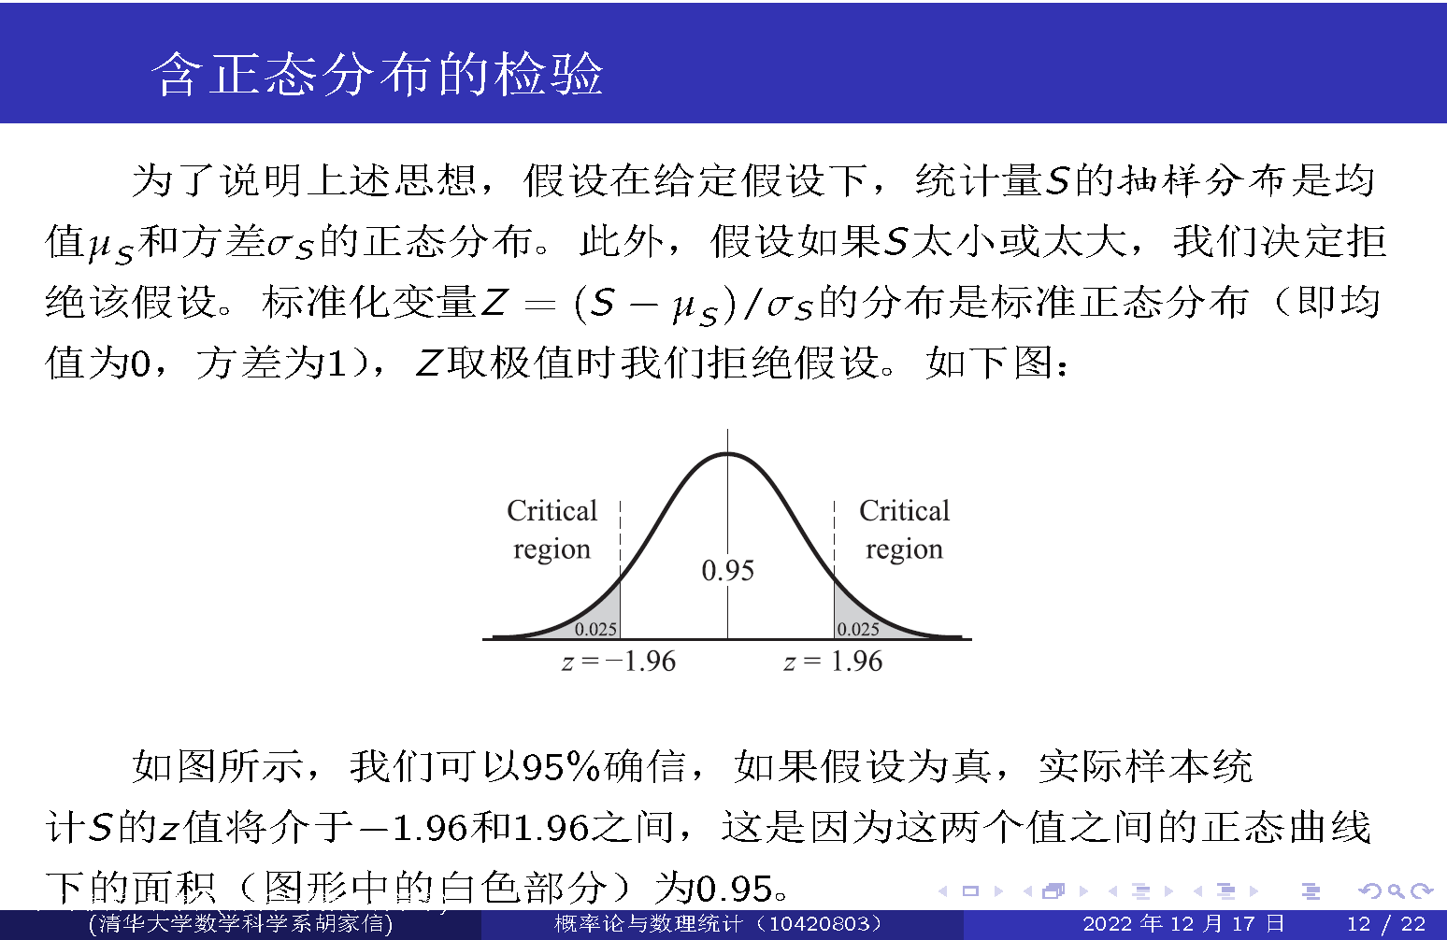

Slide 47
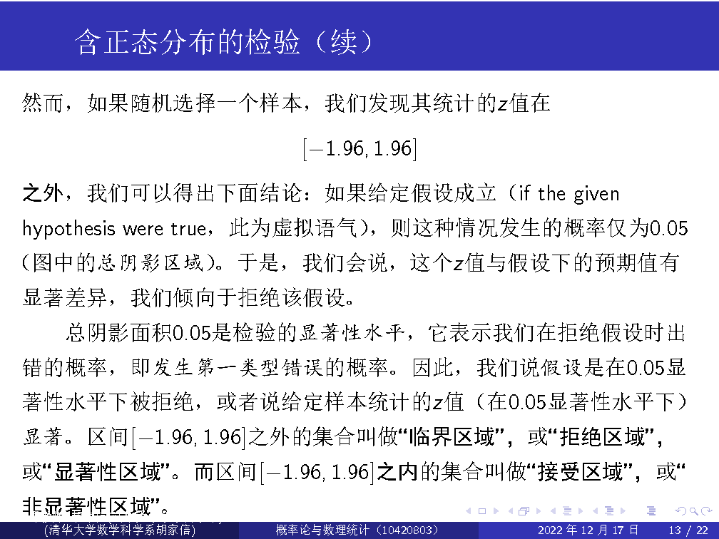

Slide 48
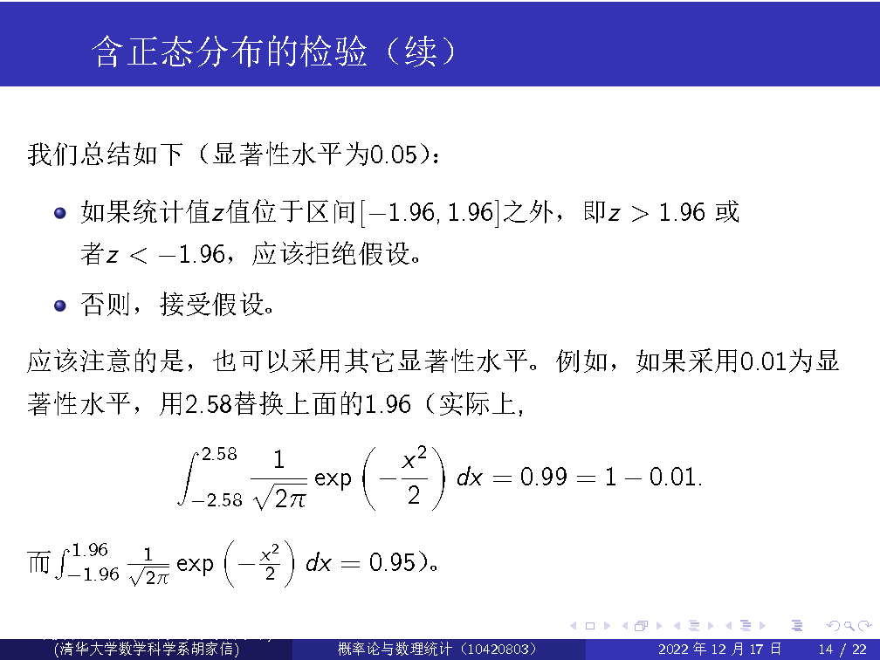

Slide 49
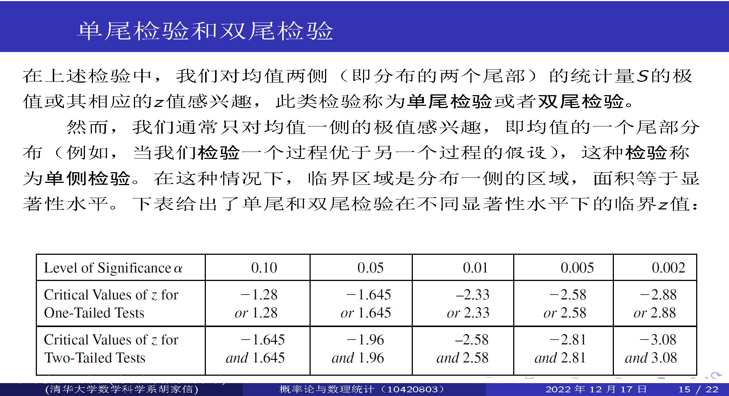

Slide 50
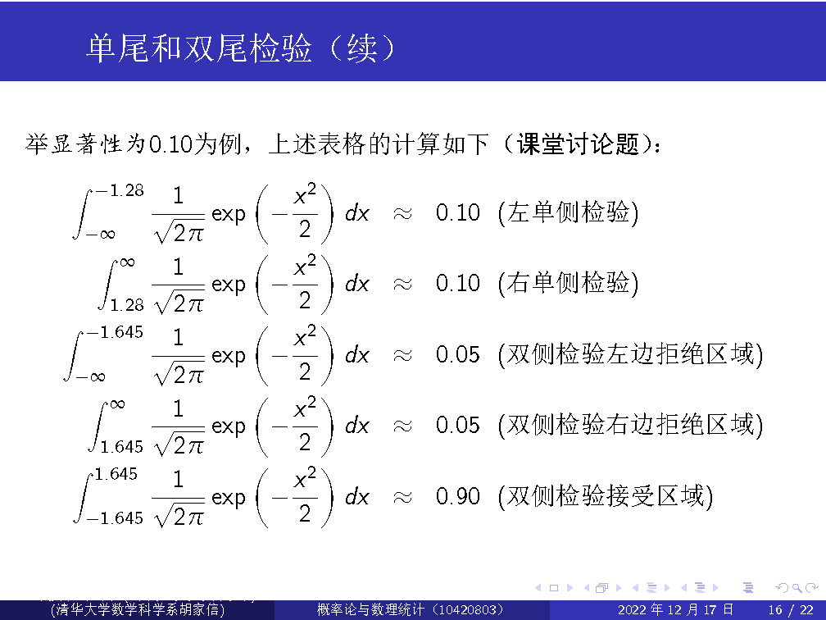

Slide 51
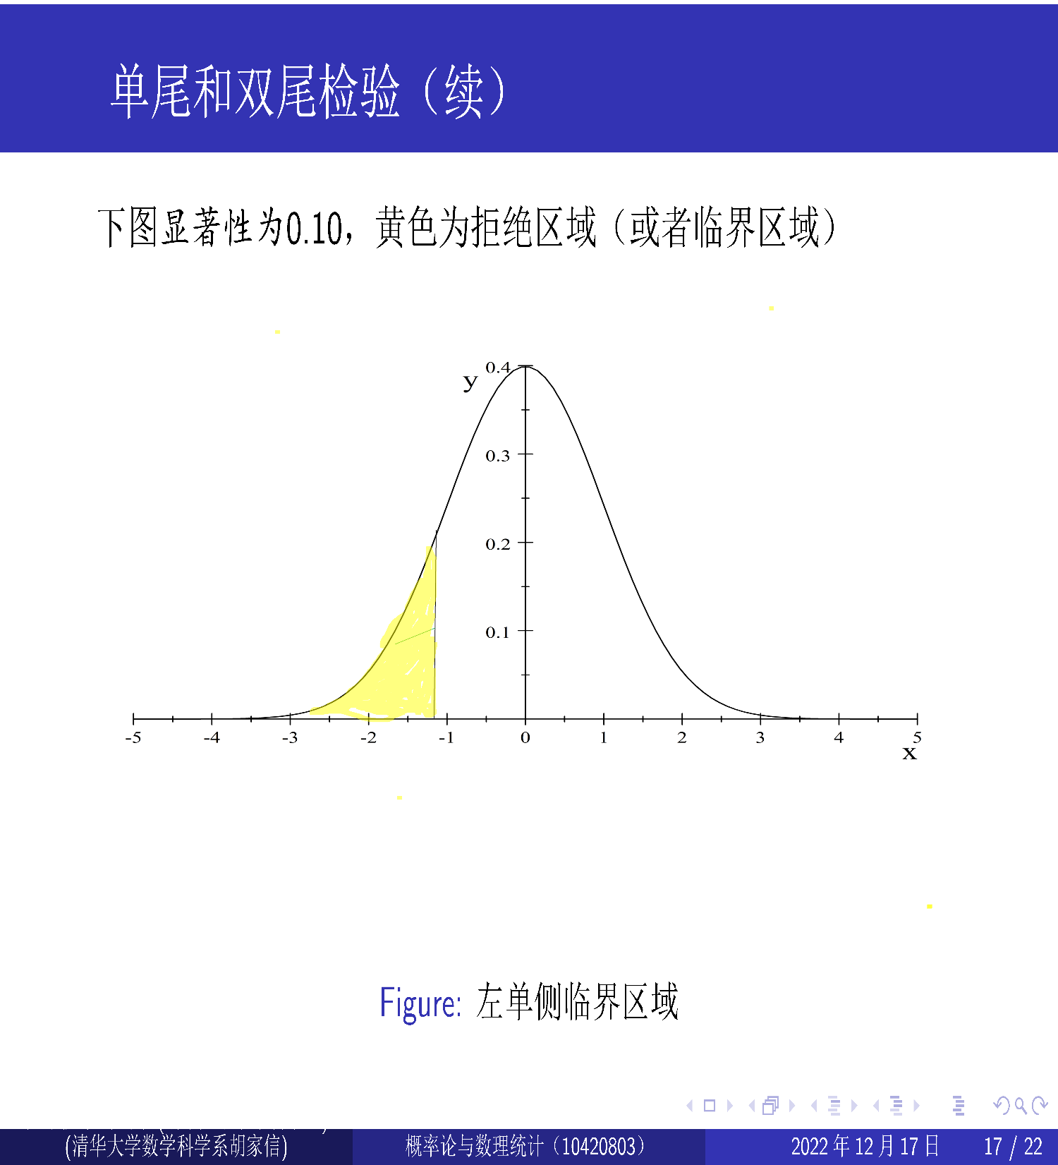

Slide 52


Slide 53


Slide 54


Slide 55


Slide 56


